Slide 1
Курсова робота з дисципліни
«Управління IT-проектами»
Виконав
Студент групи КН-414
Лещук Максим

Slide 2


Мета
Розробити та впровадити додаток, який надає користувачам зручний і ефективний інструмент для відстеження та аналізу їхніх фінансових витрат. Проект спрямований на полегшення процесу бюджетування та надання корисної статистики, сприяючи оптимізації особистих фінансів.
Актуальність
Зростання фінансової невизначеності та потреба в ефективному відстеженні особистих витрат.
Потреба в персоналізованих підходах до фінансового управління та планування.
Необхідність спростити та оптимізувати процес планування та відстеження особистого бюджету.
Необхідність захисту особистих фінансових даних у цифровому середовищі.

Slide 3
Аналіз літературних джерел
Назва статті | Короткий опис | Сильні сторони | Слабкі сторони
A new approach for project control under uncertainty. Going back to the basics. International Journal of Project Management | Стаття розглядає новий підхід до управління проектами в умовах невизначеності та висвітлює його основні принципи. | Важливість управління проектами. Дослідження ефективності. | Залежність від організаційних, ресурсних і технічних складнощів. Критика існуючих систем моніторингу.
Model View Controller in iOS mobile applications development | Стаття аналізує використання паттерна Model-View-Controller (MVC) в розробці мобільних додатків для iOS та досліджує його застосування у відповідному контексті. | Аналіз продуктивності функцій мобільних додатків. Порівняння на Android та iOS. | Вузький фокус на обраних функціях. Відсутність комплексного огляду.
Global mobile trends | Звіт GSMA, що надає всебічний огляд перспектив та викликів у мобільній індустрії, зокрема щодо еволюції мереж та бізнес-моделей додатків. | Всебічний огляд перспектив у мобільній індустрії. Детальний опис еволюції мереж і бізнес-моделей. | Звіт базується на даних GSMA Intelligence, що є обмежені.
Functional programming for Android developers | Стаття присвячена функціональному програмуванню для розробників Android і надає важливі вказівки та концепції для ефективного використання цього підходу в розробці для даної платформи. | Розгляд терміну та концепцій функціонального програмування. | Важкий для розуміння без попереднього досвіду. Відсутність конкретних прикладів.
Software architectural principles in contemporary mobile software: from conception to practice. Journal of Systems and Software. | Стаття аналізує принципи архітектури програмного забезпечення в сучасному мобільному програмному забезпеченні, розглядає їх від початкової концепції до практичної реалізації. | Аналіз стрімкого розвитку мобільного ПЗ та архітектурних принципів. | Обмежений фокус на Android архітектурі.
Model-View-Controller by Apple | Стаття від Apple, яка вводить у паттерн Model-View-Controller (MVC) та вказує на його важливість та застосування в розробці програмного забезпечення, зокрема в технологіях Cocoa. | Детальний аналіз дизайн-паттерна Model-View-Controller (MVC). | Складність паттерна та його об'єднання елементарних паттернів.

Slide 4
Ризики
Відмова співпраці банківських додатків
Часові ризики
Технічні проблеми, пов'язані з підтримкою різних версій платформ (iOS, Android)
Ризики, пов'язані з кадровими обмеженнями та фінансовими обмеженнями
 |  |  | Impact
 |  | 1 | 2 | 3
Probability | 3 |  | Часові ризики Конкуренція на ринку | Висока залежність від зовнішніх APIта проблеми із ключами доступу
 | 2 |  | Технічні проблеми, пов'язані з підтримкою різних версій платформ (iOS, Android) | Адаптація додатку щодо вимог банківських додатків
 | 1 |  | Незадовільна підтримка користувачів Проблеми з рекламою | Зміни в законодавстві, що регулює фінансові технології
Notes:
matrix

Slide 5
SWOT аналіз проекту
Strengths (Сильні сторони):
  Інноваційні функції: Впровадження новаторських функцій в додаток, які дозволять користувачам ефективно відстежувати та оптимізувати їхні витрати.
  Зручний інтерфейс: Розробка інтуїтивно зрозумілого та зручного інтерфейсу для користувачів буде великою перевагою.
  Аналітика та звітність: Включення потужних інструментів аналітики та звітності для користувачів, щоб вони могли здійснювати інформовані фінансові рішення.
Weaknesses (Слабкі сторони):
  Конкуренція: Існує велика конкуренція в галузі фінансових додатків, тому важливо вирізнятися серед інших.
  Початковий етап: У початковому етапі можуть виникнути фінансові обмеження та обмежені ресурси для маркетингу.
Opportunities (Можливості):
  Зростання попиту: Щодня зростає попит на додатки для управління фінансами, що створює можливості для привертання нових користувачів.
  Партнерства: Встановлення партнерств із фінансовими установами або іншими додатками може розширити функціональність та користь для користувачів.
Threats (Загрози):
  Конфіденційність та безпека: Збільшення загроз з боку кіберзлочинців може становити ризик для конфіденційності та безпеки даних користувачів.
  Зміни в законодавстві: Зміни в законодавстві щодо фінансової звітності та конфіденційності можуть вплинути на функціональність додатка.

Slide 6
Бізнес модель проекту
1. Ключові партнери:
Фінансові установи (банки, кредитні установи) для інтеграції фінансових операцій та отримання доступу до фінансових даних.
Рекламні агентства для потенційного співробітництва та рекламних можливостей у додатку.
2. Ключові види діяльностей:
Розробка та вдосконалення додатка.
Технічна підтримка та забезпечення безпеки даних.
Партнерські відносини та співпраця для рекламних можливостей.
3. Ключові ресурси:
Розробники для постійної покращення додатка.
Фахівці з безпеки для захисту фінансових даних користувачів.
Команда підтримки для вирішення технічних питань користувачів.
4. Канали:
Безкоштовна версія з базовими функціями.
Преміум-пакети для розширених можливостей та додаткового зручного функціоналу.
5. Канали реалізації:
Магазини додатків (Google Play, App Store).
Веб-сайт для реклами та завантаження додатка.
Рекламні кампанії для залучення нових користувачів.
6. Вартість:
Безкоштовна основна версія.
Платний доступ до преміум-функцій.
7. Відносини з клієнтами:
Підтримка та навчання користувачів через онлайн-чат, телефон або електронну пошту.
Збір фідбеку для подальших вдосконалень.
8. Ключові витрати:
Зарплати для розробників та команди підтримки.
Рекламні витрати для просування додатка.
Витрати на забезпечення безпеки та конфіденційності даних.
9. Дохід:
Платний доступ до преміум-функцій.
Рекламні угоди та партнерські відносини.

Slide 7
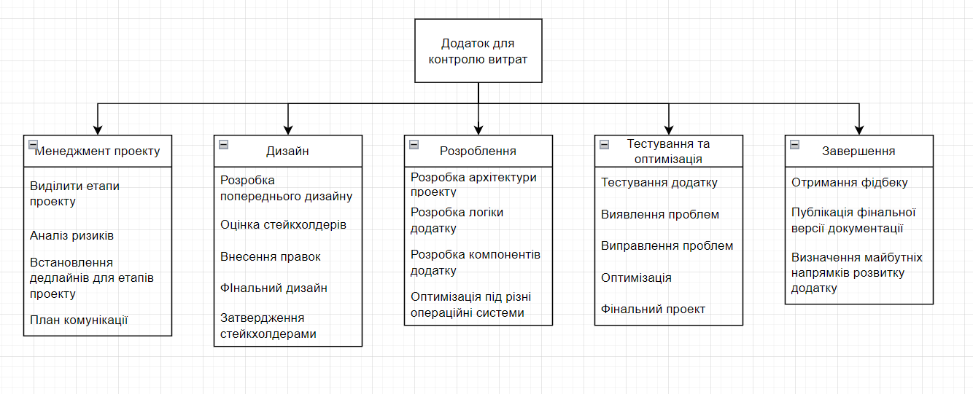
Робочі пакети проекту

Slide 8
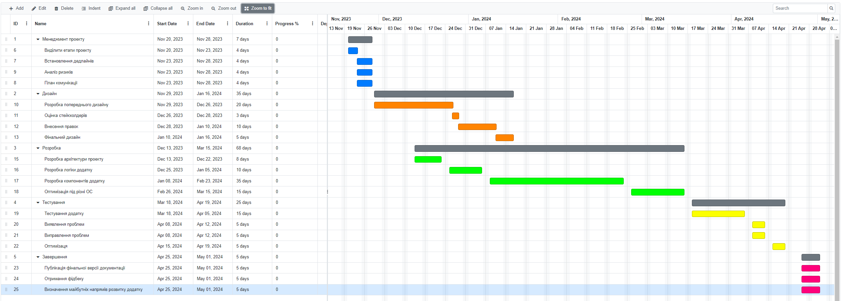
Діаграма Ганта

Slide 9

Дякую за увагу!

